Slide 1
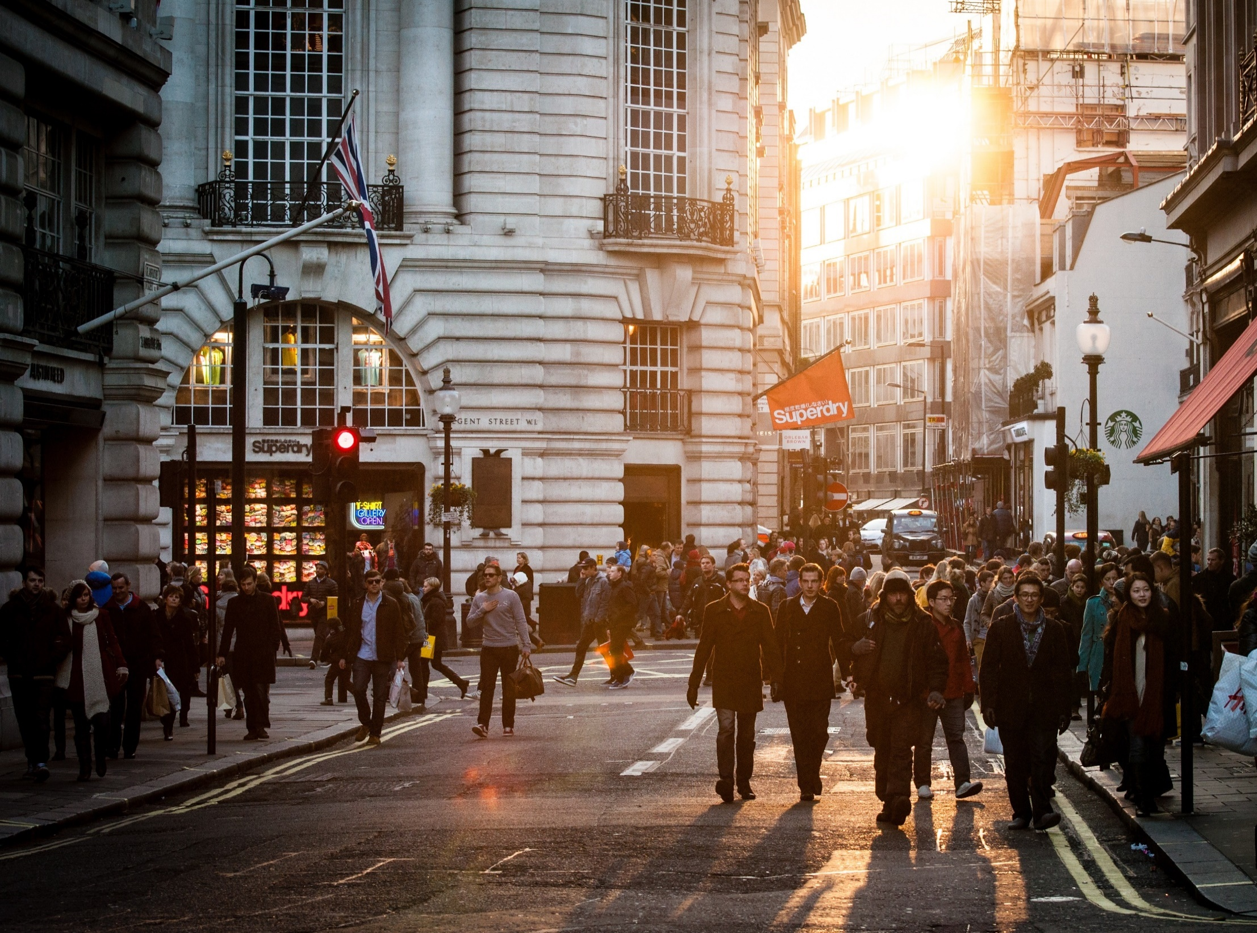
DĚJEPIS
Mgr. Bc. Daniella Havlová

Slide 2
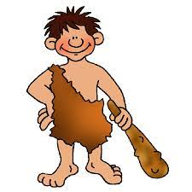
PRAVĚK
2 - 3 miliony př. n. l. - 3 - 400 n. l.
u nás: až v 5. stol. n. l. s dobou římskou
vědy zabývající se touto epochou: archeologie
antropogeneze – vznik a vývoj člověka

Slide 3
PRAVĚK
HOMINIZACE = proces polidštění
byla vyvolána změnou klimatických podmínek
probíhá na přelomu třetihor a čtvrtohor
ustupují pralesy a objevuje se step
BIPEDIE = napřimování a chůze po dvou
zvětšila se mozkovna
zmenšily se nadočnicové oblouky
zvětšila se nosní kost
zvětšila se brada
palec se postavil proti prstům ruky
vyvíjí se řeč

Slide 4
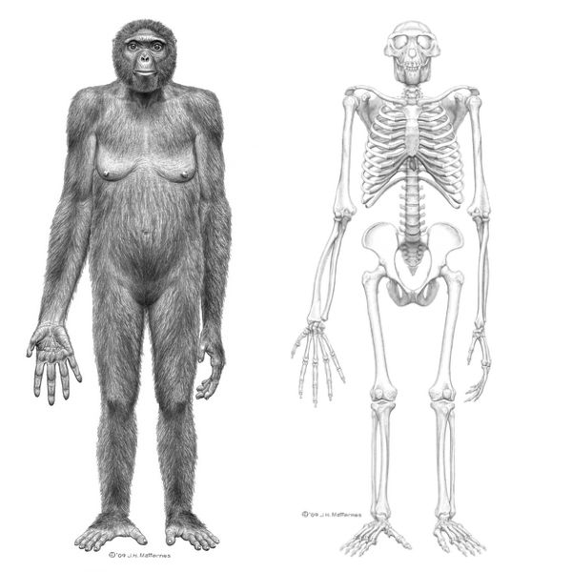
PRAVĚK

Slide 5
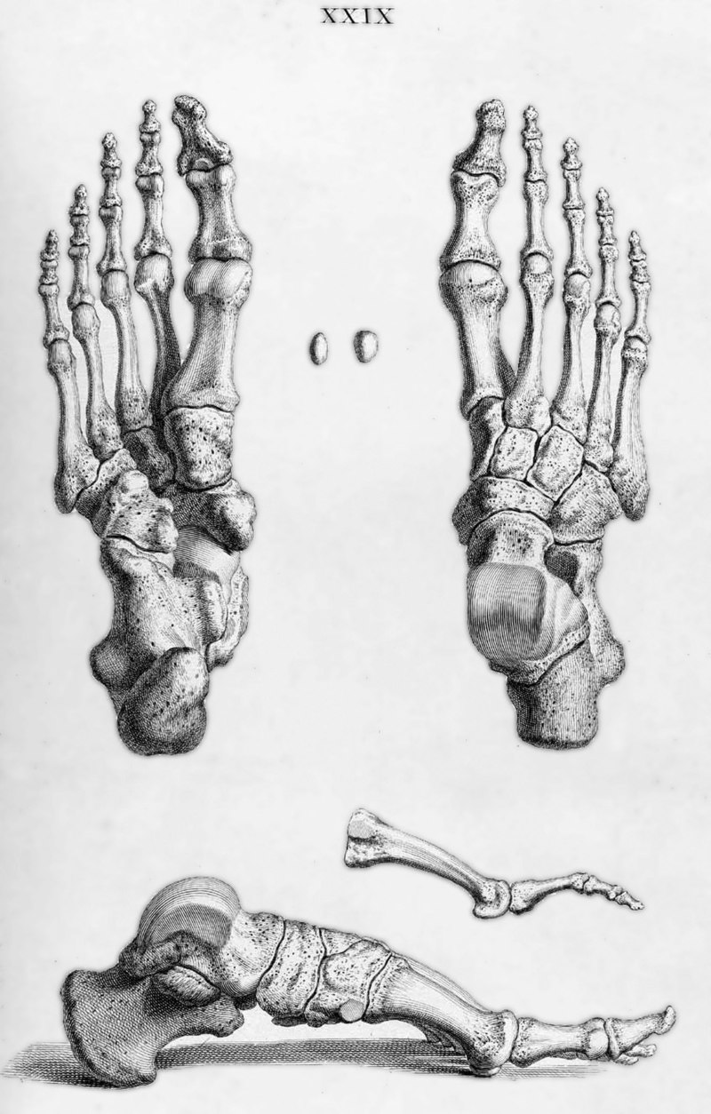
PRAVĚK

Slide 6
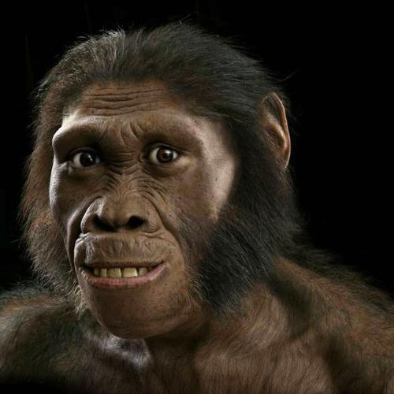
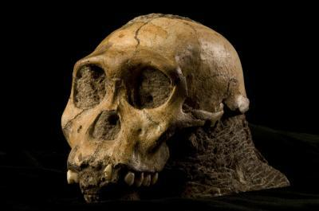
PRAVĚK

Slide 7
PRAVĚK

Slide 8
PRAVĚK
ETAPY ANTROPOGENEZE
PROCONSUL AFRICANUS ( před 20 miliony let )
převažují zvířecí znaky
RAMAPITHECUS ( před 15 miliony let )
výška: 1 m
neživil se lovem → byl sběrač
AUSTRALOPITHECUS ( před 5 miliony let )
používá nástroje, ale nevyrábí je
australis = latinsky jižní
HOMO HABILIS ( před 2 miliony let )
„člověk zručný“
cíleně vyrábí nástroje
HOMO ERECTUS ( před 1 milionem let )
„člověk vzpřímený“
postava se napřimuje
jiný název: PITECANTROPUS nebo ČLOVĚK HEIDELBERSKÝ

Slide 9
PRAVĚK
HOMO ERECTUS PEKINENSIS ( 500 000 př. n. l. )
používá oheň
žil v Asii
HOMO SAPIENS
začíná se podobat dnešním lidem
poddruhy: HOMO SAPIENS NEANDERTALENSIS ( 150 000 př. n. l. )
- nalezen v Německu
- slepá větev
HOMO SAPIENS CROMAGNON
- nalezen ve Francii ( Crô – Magnon )
HOMO SAPIENS SAPIENS ( 35 000 př. n. l. )
naleziště u nás: Předmostí u Přerova a Dolní Věstonice

Slide 10
PERIODIZACE PRAVĚKU
PALEOLIT ( 2 – 3 mil. – 10 000 př. n. l. )
MATRIARCHÁT – rozhodující slovo má žena, zachovává rod a oheň, stará se o potravu
uspořádání společnosti: TLUPA – ROD – KMEN
objevují se 1. počátky náboženství ( nedokázali si vysvětlit přírodní jevy )
vzniká umění – má mít magický účinek
( hlavně pro lov ), bývá zobrazována žena
( hlavně partie pro porod ), muž představuje lovce
nástroje: kostěné – do hrotu jako zbraně
kamenné – pěstní klín
oheň – hlavně pro potravu a ochranu
střídají se doby ledové
( glaciály – až o 10 °C nižší než dnes ) a meziledové
( interglaciály – o 3 °C vyšší než dnes )
v době ledové klesá hladina moře až o 130 m

Slide 11
PERIODIZACE PRAVĚKU
nastává doba meziledová → roztály evropské ledovce a živočišné druhy začaly migrovat
člověk se začíná živit rybolovem
používá nové nástroje: UDICE
HARPUNA
VRŠ – koš, který byl položen na dně řeky s návnadou; dovnitř ryba mohla, ale ven už ne
přetrvává matriarchát a spotřební hospodářství ( nic se nevyrábí )

Slide 12
NEOLIT
probíhá NEOLITICKÁ REVOLUCE – člověk se stává zemědělcem a pěstuje obilí (první zmínky o pěstování byly v Turecku – už v r. 9000 př. n. l.)
lidé náhodou objevili, že zrno lze zasadit
neznali hnojiva a po vyčerpání půdy odcházeli jinam
věřili v magický účinek půdy a věděli, že se za pár let půda znovu obnoví
zdokonalují se nástroje, vznikají trvalé vesnice (po dobu kdy tam člověk žil)
objevuje se obchod na směnném principu a rozvíjí se řemesla
přechází se k PATRIARCHÁTU – hlavní slovo má muž

Slide 13
NEOLIT
(5000 – 3000 př. n. l.)
je dokončen přechod od matriarchátu k patriarchátu
rozvíjí se směnný dálkový obchod
rozděluje se PŘIROZENÁ DĚLBA PRÁCE (oddělení řemesel od zemědělství) a SPOLEČENSKÁ DĚLBA PRÁCE (rozdělení práce mezi mužem a ženou)
nejstarším řemeslem je hrnčířství

Slide 14
DOBA BRONZOVÁ
materiálem se stává bronz
zdokonalila se výroba nástrojů a zbraní ( byl snížen bod tání a kov je tvárnější )
objevuje se soukromé vlastnictví
osídlení u nás: hovoří se o kulturách - společenství lidí, pro které je něco typické 3000 – 700 př. n. l.

Slide 15
DOBA BRONZOVÁ
KULTURA ÚNĚTICKÁ
naleziště: Únětice u Prahy
pohřbívali ve skrčené poloze
předměty vyrobené u nás se dostali až do Anglie ( obchodovali s Egyptem, Mezopotámií )
LID MOHYLOVÝ
osídlili jižní Čechy a jižní Moravu
nad zemřelého byla navršena mohyla z kamení
LID LUŽICKÝ = LID POPELNICOVÝCH POLÍ
osídlili severní Čechy
pohřbívali žehem do „popelnic“
KULTURA MAĎAROVSKÁ
naleziště: Maďarovce na Slovensku

Slide 16
DOBA KAMENNÁ název vznikl podle hlavního nástroje, který pravěcí lidé používali- opracovaného kamene - PĚSTNÍHO KLÍNU . Používali ho k řezání, sekání i jako zbraň.
DOBA KAMENNÁ

Slide 17
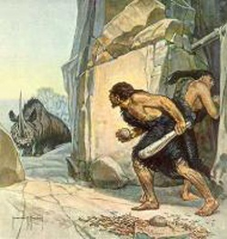
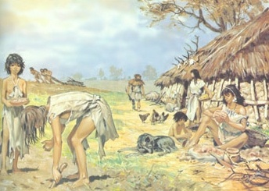
DOBA KAMENNÁ
Podle způsobu obživy lidí dělíme dobu kamennou na dva úseky:
STARŠÍ DOBA KAMENNÁ MLADŠÍ DOBA KAMENNÁ
doba lovců a sběračů období prvních zemědělců

Slide 18
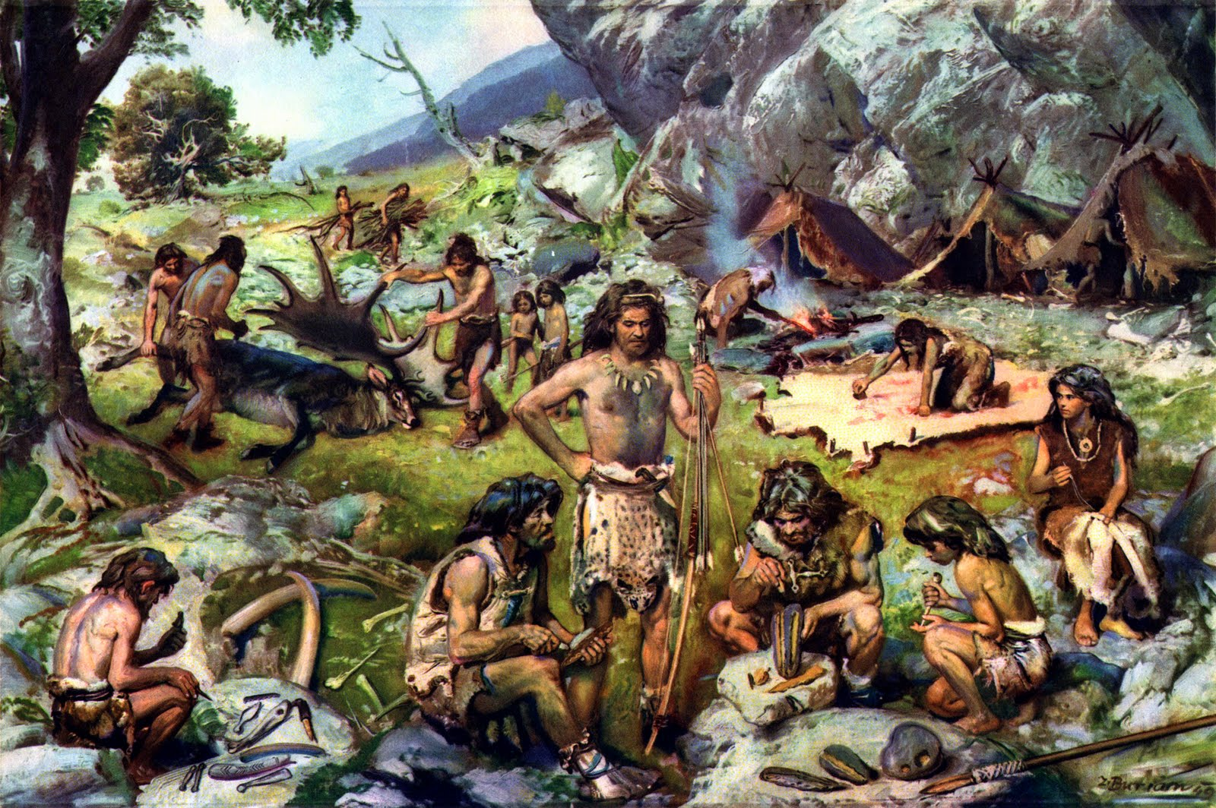
STARŠÍ DOBA KAMENNÁ
Zpočátku si pravěcí lidé hledali úkryty pod převisy skal nebo v jeskyních.

Slide 19
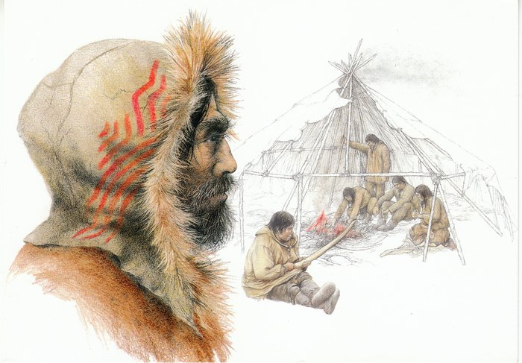
STARŠÍ DOBA KAMENNÁ
Později si stavěli jednoduché chýše z kůlů, větví a zvířecích kůží.

Slide 20
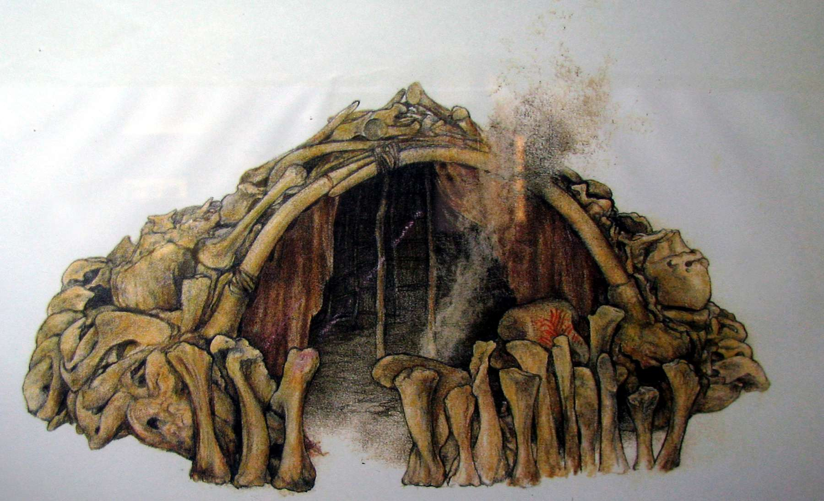
STARŠÍ DOBA KAMENNÁ
Tam, kde byl nedostatek stavebního materiálu, stavěli si chatrče z kostí zvířat, využívali např. dlouhé mamutí kosti.

Slide 21
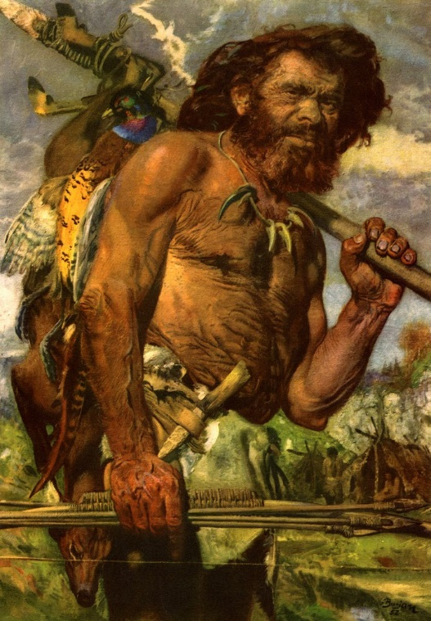
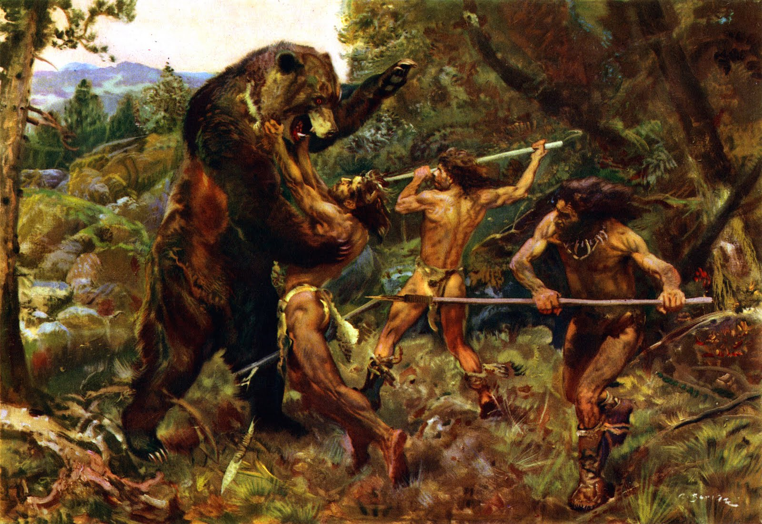
STARŠÍ DOBA KAMENNÁ
Muži lovili zvěř, ženy sbírali jedlé rostliny, různé plody a kořínky.
Zprvu dokázali ulovit jen menší zvířata. Později zdokonalovali své zbraně, a lovili medvědy, divoké koně, bizony.

Slide 22
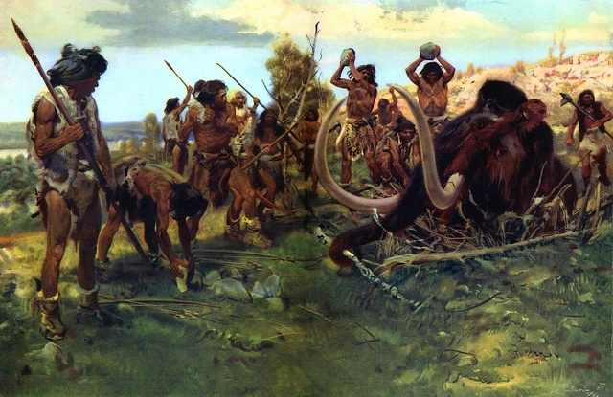
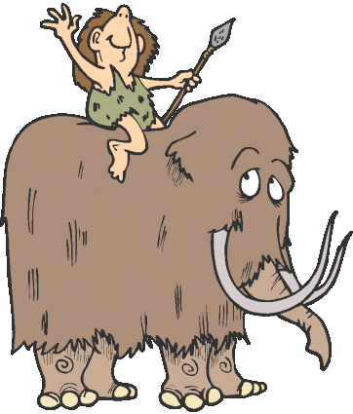
STARŠÍ DOBA KAMENNÁ
V poslední době ledové žili na našem území lovci mamutů.

Slide 23
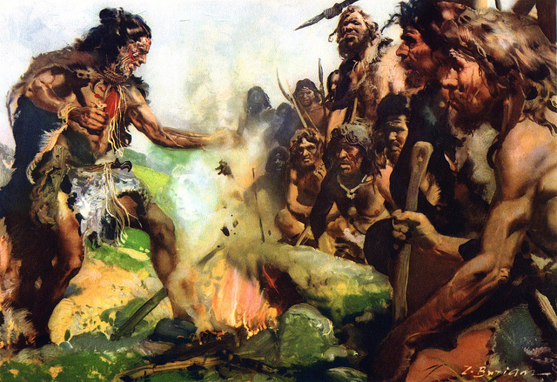
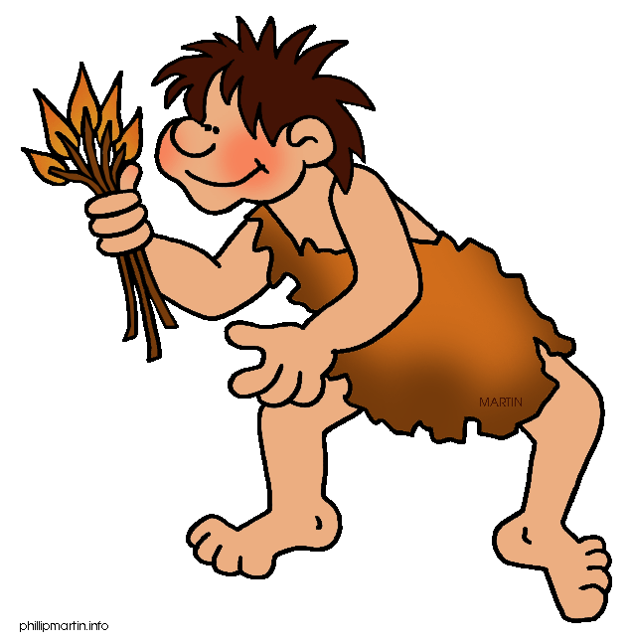
STARŠÍ DOBA KAMENNÁ
Převratným objevem starší doby kamenné byl oheň. Ten znamenal pro pravěkého člověka ochranu před zimou i zvěří a usnadnil mu přípravu potravy.

Slide 24
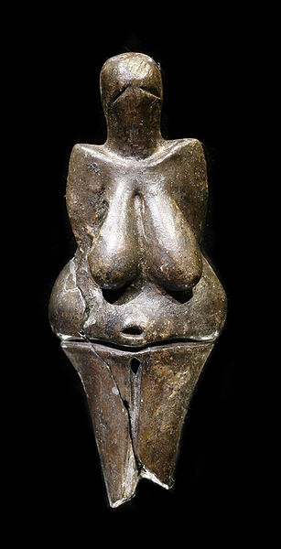
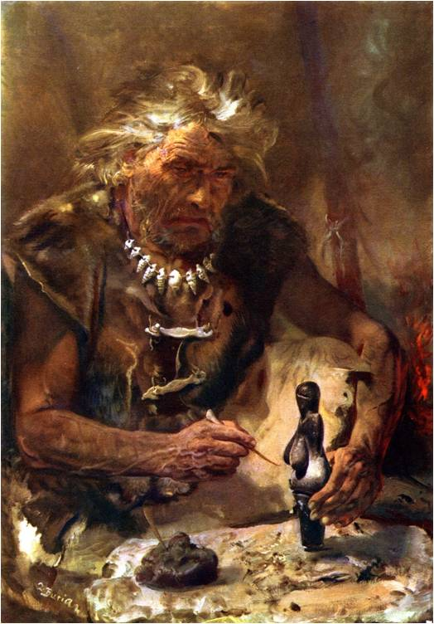
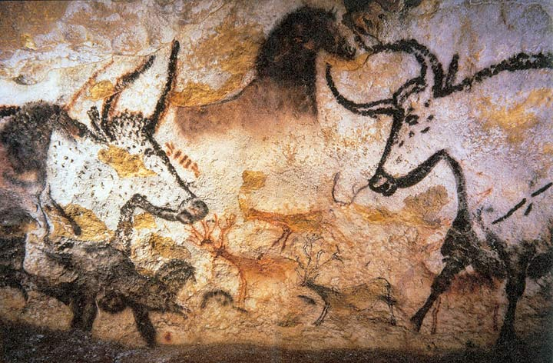
STARŠÍ DOBA KAMENNÁ
Pravěcí lidé vytvářeli svá první umělecká díla – drobné sošky, znázorňující většinou ženy nebo zvířata.
Věstonická Venuše
Malby v jeskyních

Slide 25
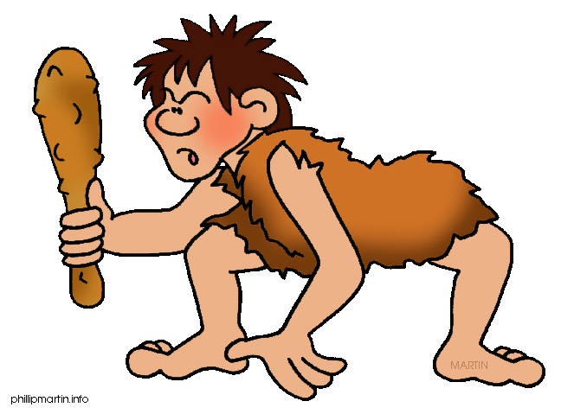
TAK TO JE VŠECHNO,
KLUCI A HOLKY.
UVIDÍME SE ZASE
V MLADŠÍ DOBĚ KAMENNÉ.

Slide 29
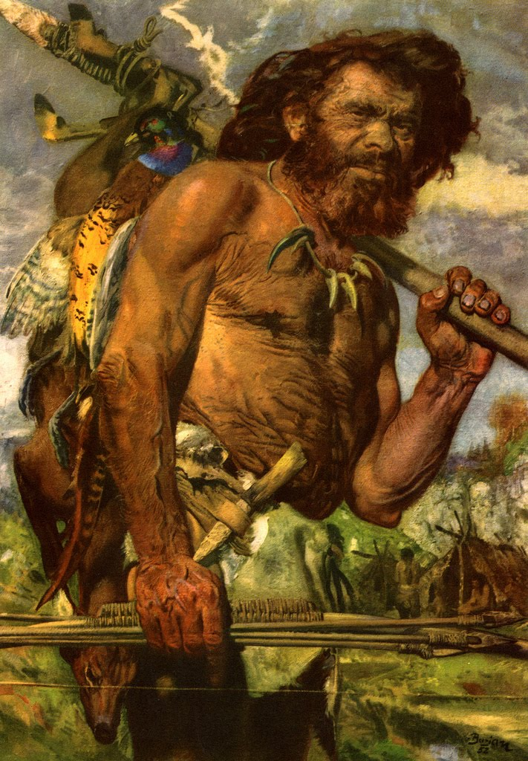

Slide 32
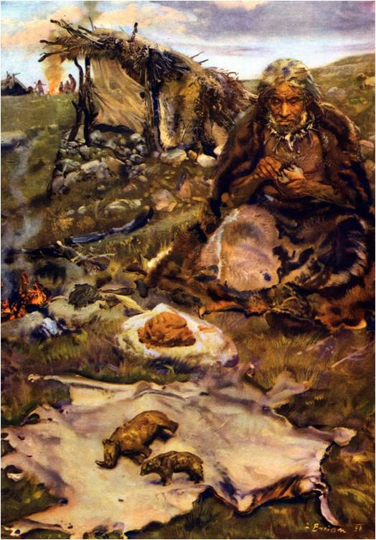

Slide 33
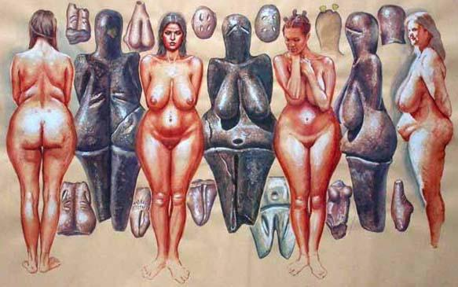
Žena byla oslavována jako nositelka života.
Z tohoto důvodu se ideálem stávaly ženy s širokou pánví a velkými prsy - stejně jako Věstonická Venuše.

Slide 34
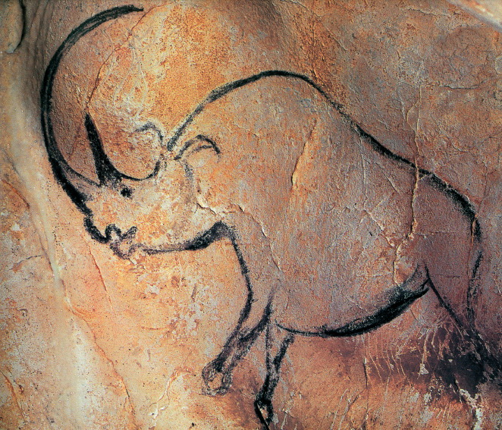
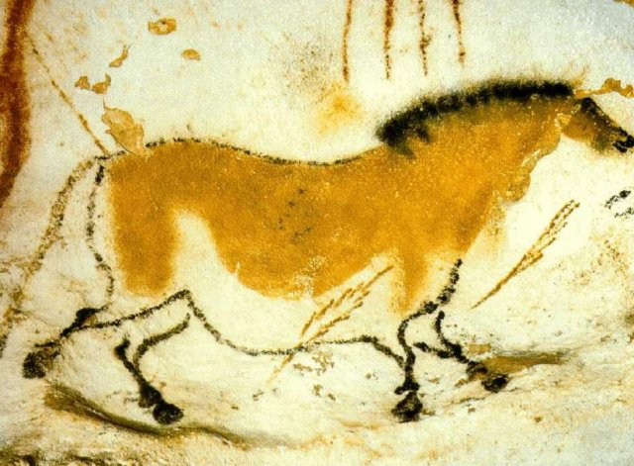
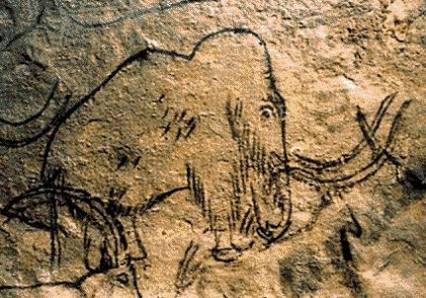
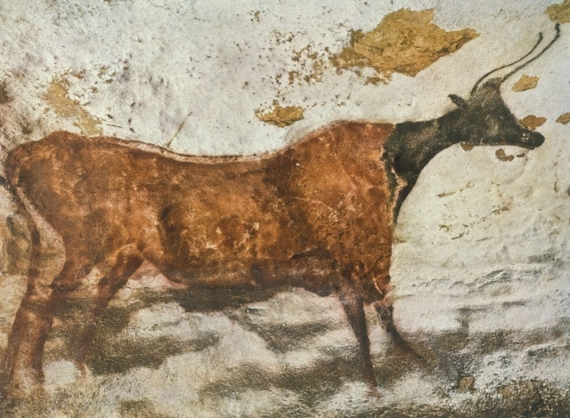
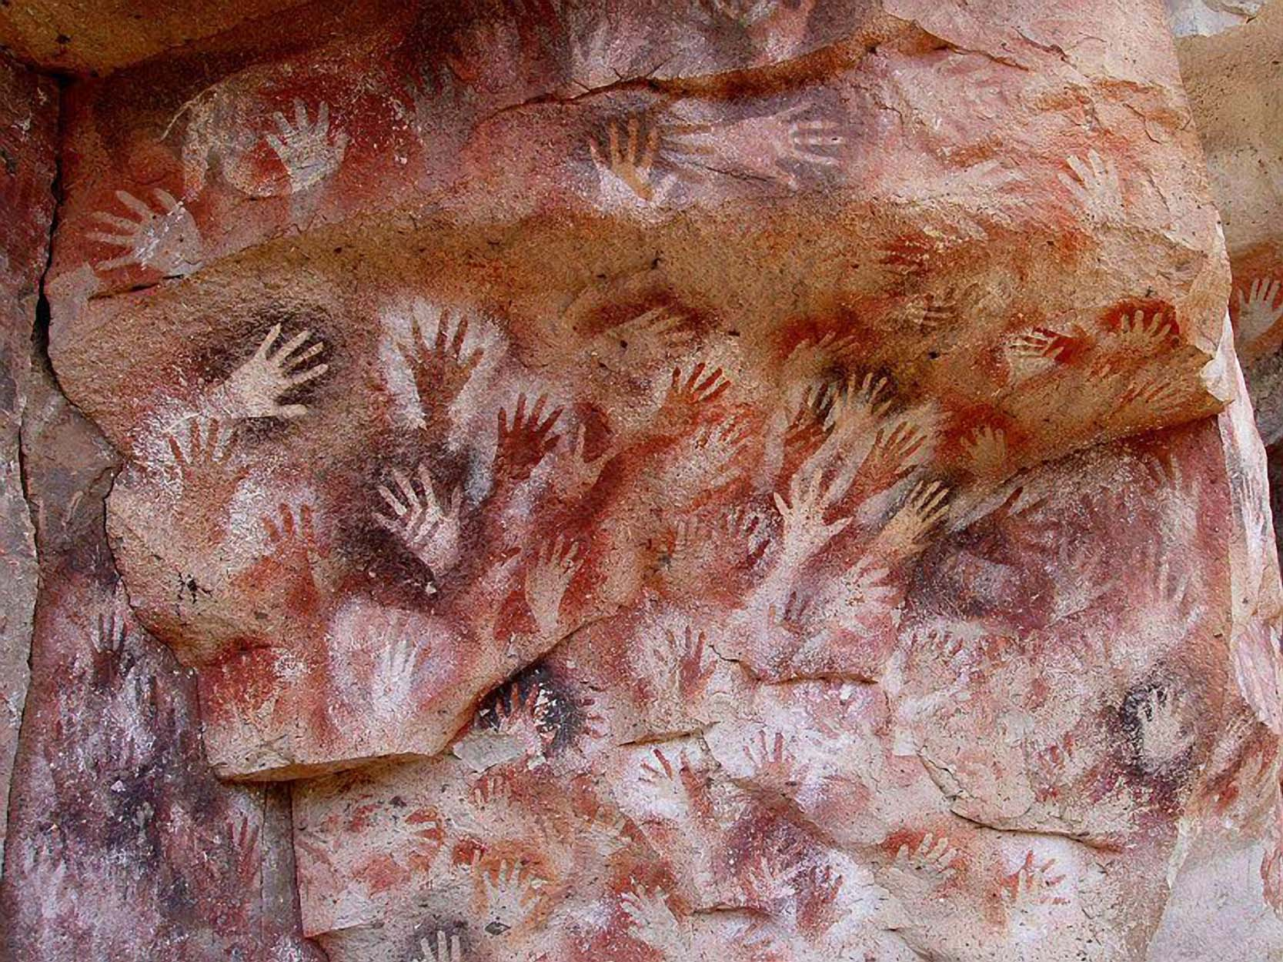
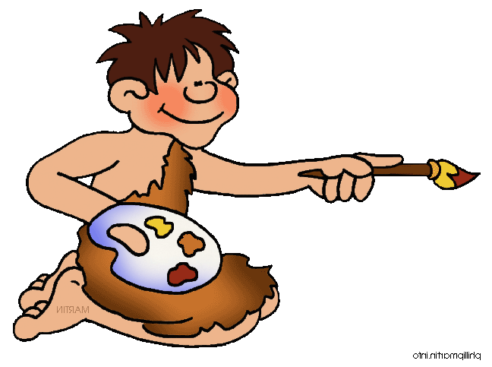
prezentace obrázků jeskynních maleb

Slide 35
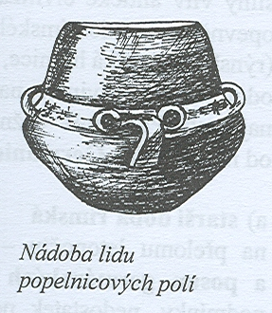
východní Morava
pohřbívali ve skrčené poloze, obličejem k východu

Slide 36
DOBA ŽELEZNÁ
DOBA ŽELEZNÁ ( 800 - 0 )
přechod k době železné nebyl plynulý
ve 2. tisíciletí př. n. l. se začalo poprvé používat železo, zpočátku nebylo lepší než bronz – neuměli ho kalit
používali ho na dekorace – Řekové ho odmítali
v 8. – 7. stol. př. n. l. se začínají vyrábět železné zbraně

Slide 37
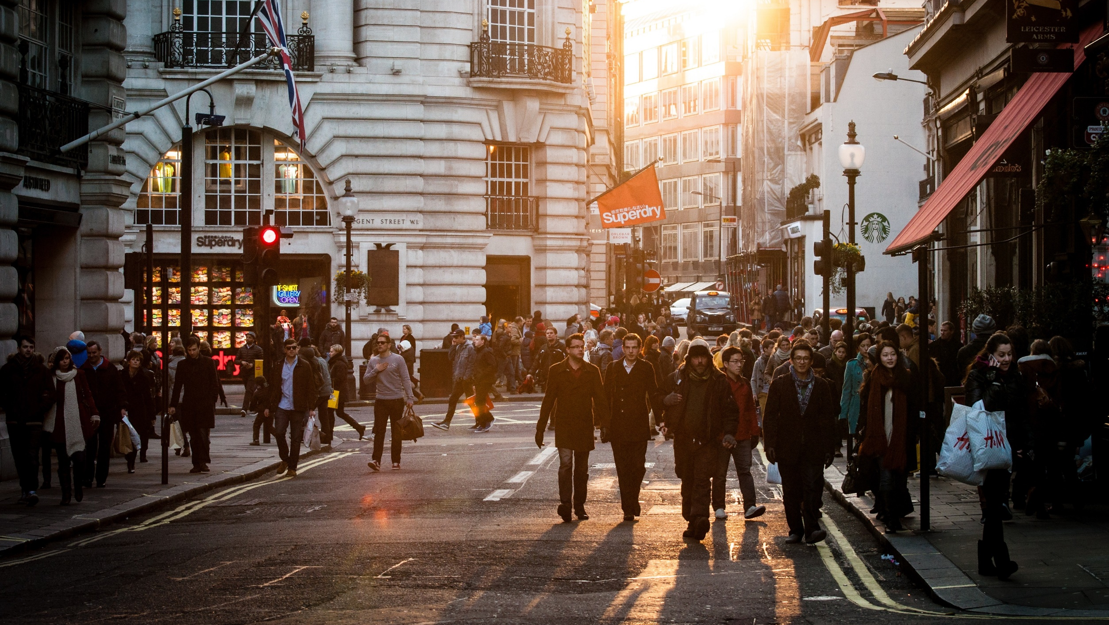
DĚKUJI ZA POZORNOST
Mgr. Bc. Daniella Havlová

